Slide 1
第四章 向量组的线性相关性
在高等数学中曾介绍了二、三维向量的概念，即用二、三元数组描述了一系列物理现象，如力所作的功，刚体旋转运动中的线速度问题等。但要更广泛的应用向量这个工具只考虑二三维空间就不够了。如研究卫星在太空中的运行状态时，不仅要关注它的几何位置，还需知道它的表面温度、压力等物理参数，即至少要用六数组（t, x, y, z, τ, p）。因此有必要拓广向量的概念，引入由n元数组构成的n维向量，并抽象出向量空间的概念。

Slide 2

第一节 向量组及其线性组合
一、向量及向量组
二、线性组合及线性表示
三、向量组的有关定理
四、小结、思考题

Slide 3
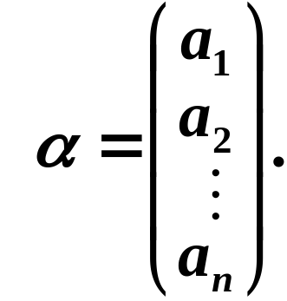
一、向量及向量组
1. 向量的定义
定义1 n 个数a₁, a₂, ···, a_{n}所组成的有次序的数组称为n维向量, 这n个数称为该向量的n个分量, 第 i 个数a_{i} 称为第 i 个分量.
写成一列的 n 维向量, 称为列向量, 也就是列矩阵,通常用α, β 等表示, 如:

Slide 4

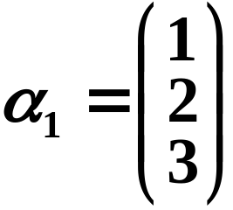
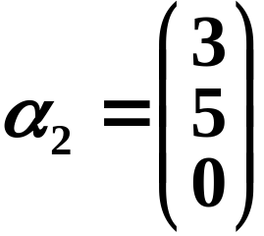
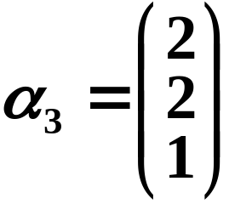
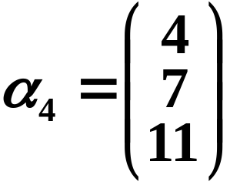


写成一行的 n 维向量, 称为行向量, 也就是行矩阵,通常用α^{T}, β^{T} 等表示, 如:
例 若
则α₁, α₂, α₃, α₄都是列向量.
若
则β₁^{T}, β₂^{T} 都是行向量.
注意:
1. 行向量和列向量总被看作是不同的向量;
2. 行向量和列向量都按照矩阵运算法则进行运算;
3. 当没有明确说明是行向量还是列向量时, 都当作 列向量.

Slide 5




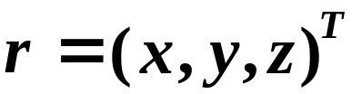
空 间
解析几何
线性代数
坐标系
点空间：点的集合
向量空间：向量的集合
几何形象： 空间
直线、曲线、空间
平面或曲面
代数形象： 向量空
间 中 的 平 面
一 一 对 应

Slide 6
2. 向量组
若干个同维数的列向量(或同维数的行向量)所组成的集合叫做向量组.
例 由
构成的向量组α₁, α₂, α₃, α₄为列向量组.
由
构成的向量组β₁^{T}, β₂^{T}为行向量组.

Slide 7
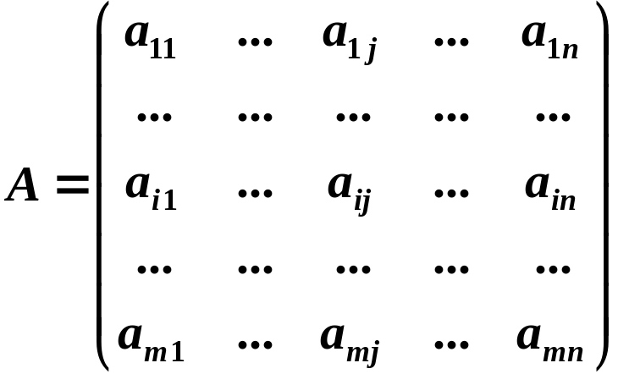

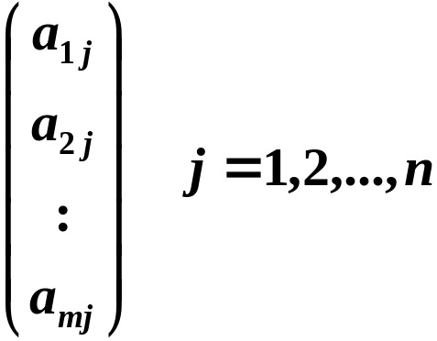
例
矩阵
的每一行
都是n维行向量
每一列
都是m维列向量

Slide 8

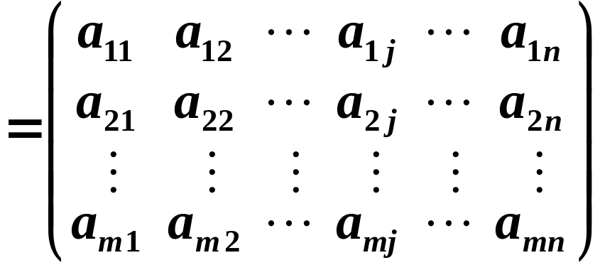
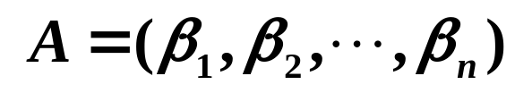
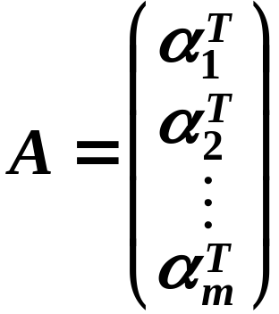
（1）任何一个含有有限个向量的向量组，都可以构成一个矩阵.
n个m维列向量所组成的向量组 构成一个m×n矩阵
m个n维行向量所组成的向量组α₁^{T}, α₂^{T},···, α_{m}^{T} 构成一个m×n矩阵

Slide 9




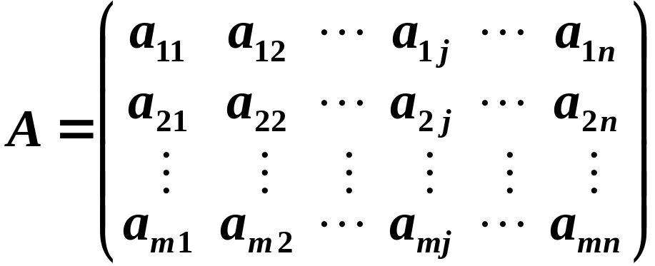



（2）任何一个矩阵都可以构成向量组.
例
一个m×n矩阵A
其全体列向量构成一个含有n个m维列向量的向量组
α₁, α₂,···, α_{n}, 称其为矩阵A的列向量组.
其全体行向量构成一个含有 m个n维行向量的向量组
α₁^{T}, α₂^{T},···, α_{m}^{T},称其为矩阵A的行向量组.
总之，含有限个向量的有序向量组与矩阵一一对应。

Slide 10
二、向量组的线性组合
定义2 给定向量组A: α₁, α₂, ···, α_{m} , 对于任何一组实数k₁, k₂, ···,k_{m}, 向量
k₁α₁ + k₂α₂ + ··· + k_{m}α_{m}
称为向量组A: α₁, α₂,···, α_{m}的一个线性组合, k₁, k₂, ···, k_{m}称为这个线性组合的系数.
给定向量组A: α₁, α₂, ··· , α_{m}和向量β, 如果存在一组数λ₁, λ₂, ···,λ_{m}, 使
β = λ₁α₁ + λ₂α₂ + ··· + λ_{m}α_{m}
则称向量β是向量组A的线性组合, 这时称向量β能由向量组A线性表示.

Slide 11
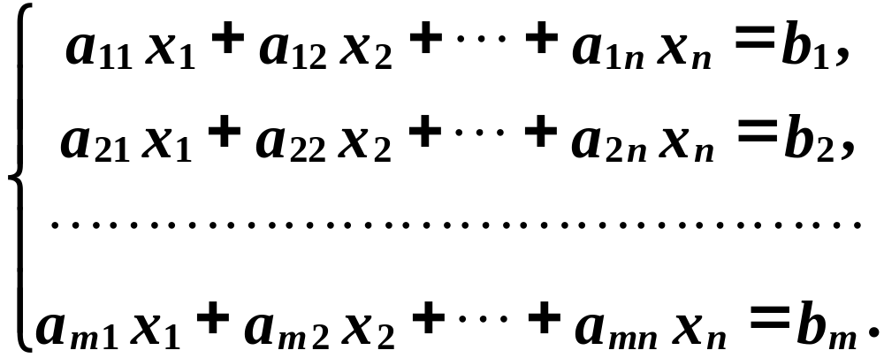
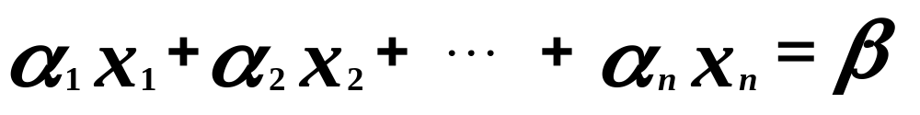
线性方程组的向量表示
方程组与增广矩阵的列向量组之间一一对应．

Slide 12
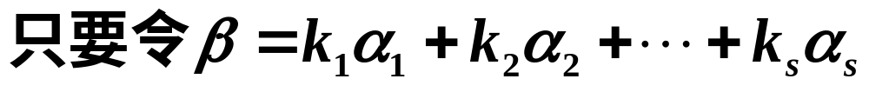
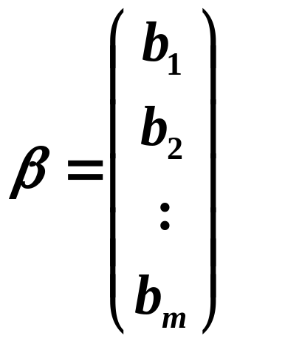
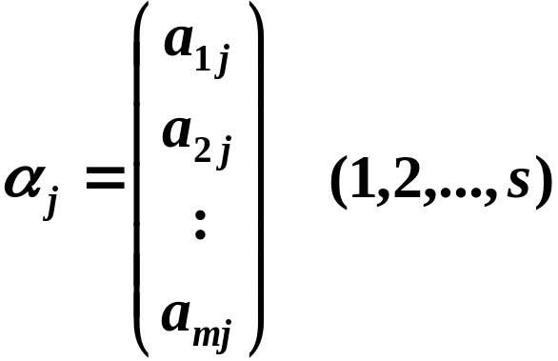
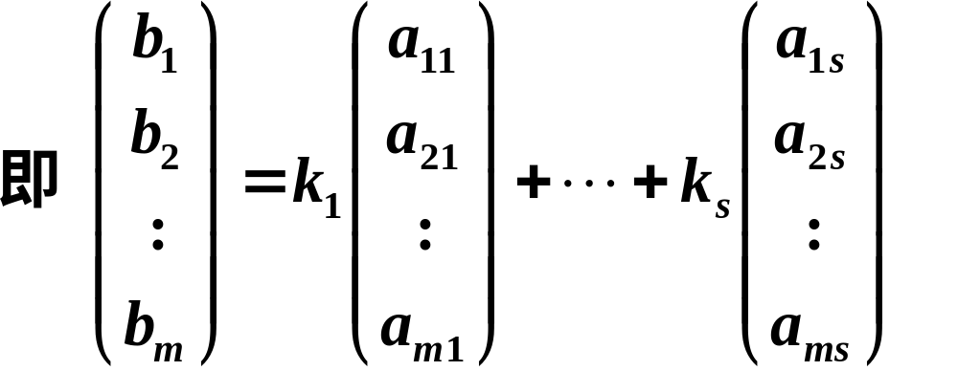
注：

Slide 13
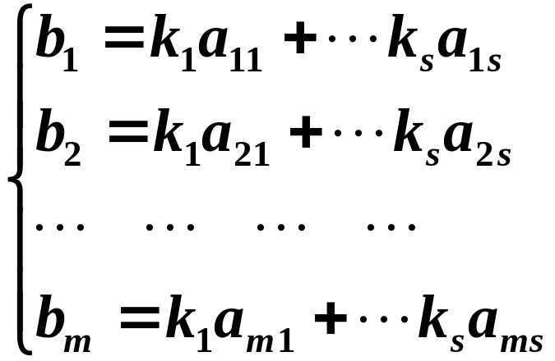
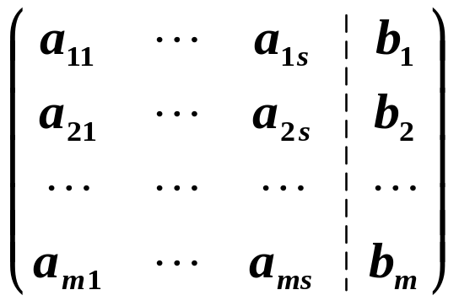
得到由k_{i}（i=1,…s）为s个未知量构成的 m个方程的线性方程组
求解方程组
即对于

Slide 14
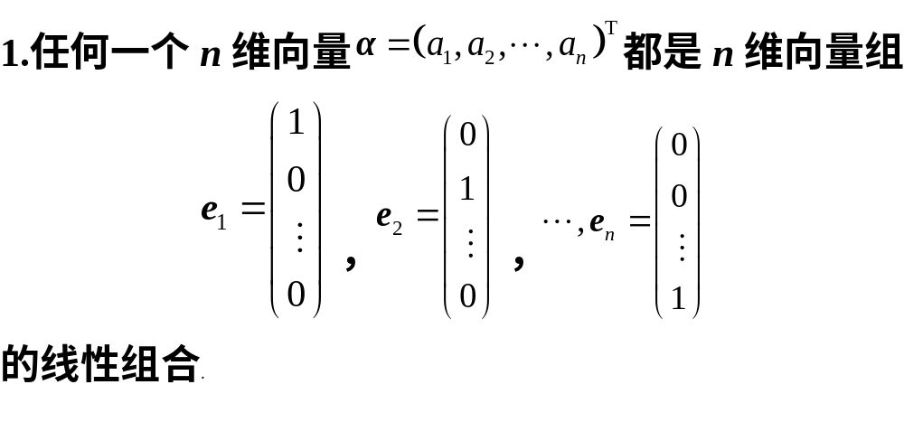
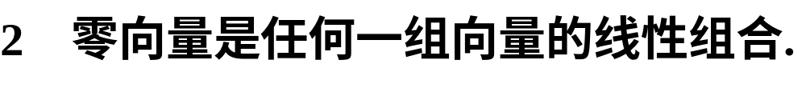
定理1 向量β能由向量组A: α₁, α₂, ···, α_{m}线性表示
⇔ 矩阵A=(α₁, α₂, ···, α_{m})的秩等于矩阵B=(α₁,
α₂, ···, α_{m}, β)的秩.
注：

Slide 15
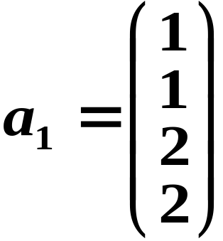
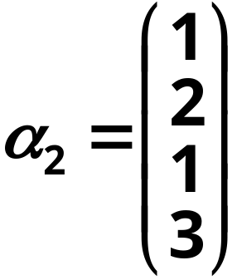
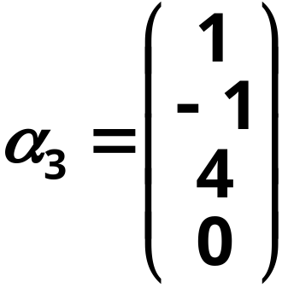
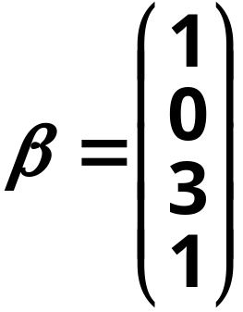
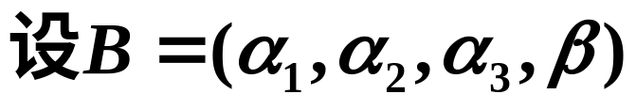
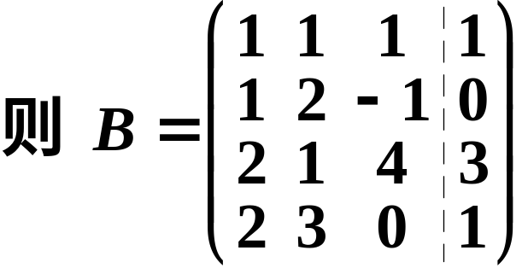
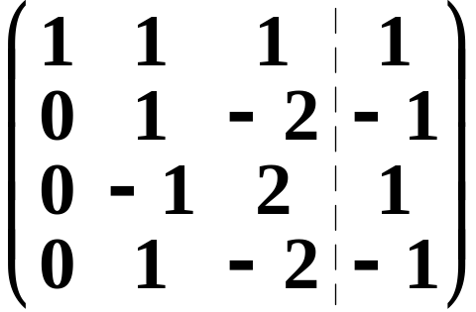



例1
设
证明向量β能由向量组α₁, α₂, α₃线性表示,并求出表示式.
证明

Slide 16
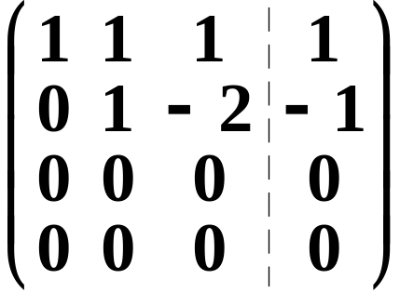
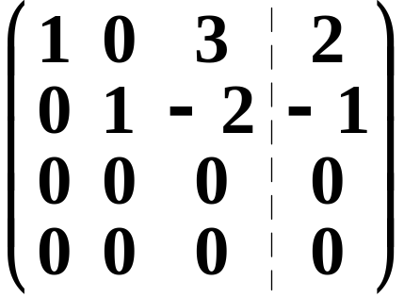




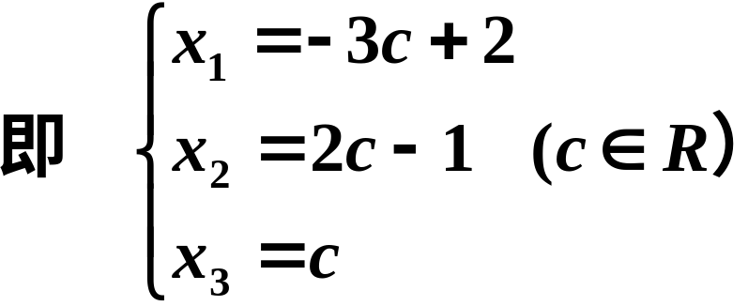

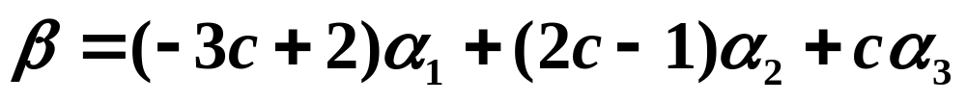

得表示式
说明：
此题中β用A线性表示的表示式不唯一.
问：什么情况下表示式唯一？

Slide 17
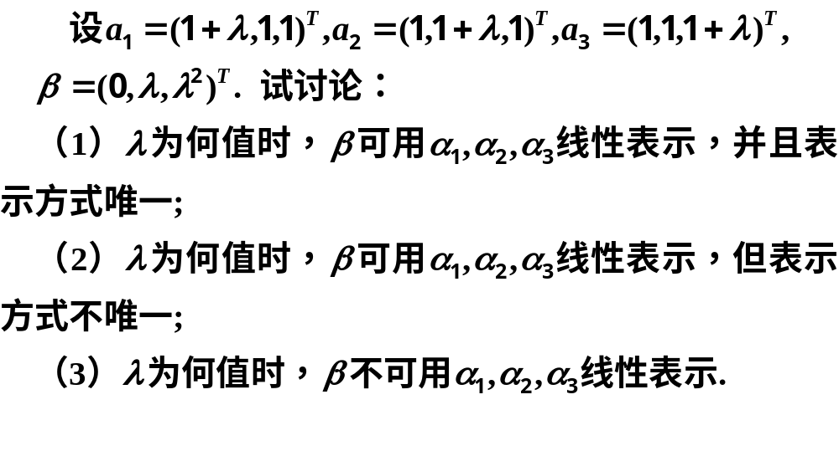
例2

Slide 18
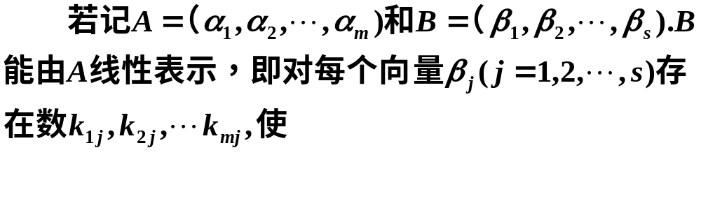
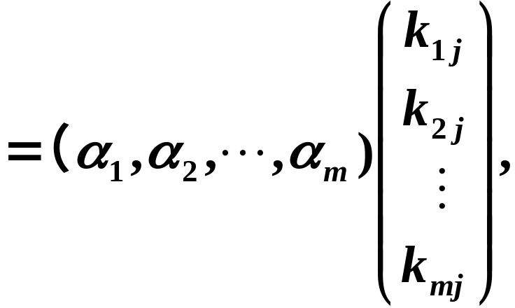
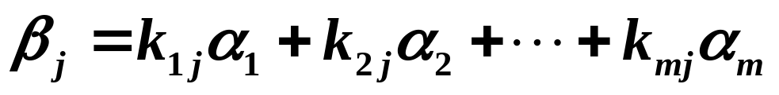
三、向量组的有关定理
定义3 设有两向量组
A: α₁, α₂, ···, α_{m} 与 B:β₁, β₂, ···, β_{s} .
若B组中的每一个向量都能由A组线性表示, 则称向量组B能由向量组A线性表示; 若向量组B与向量组A可以相互线性表示, 则称这两个向量组等价.

Slide 19
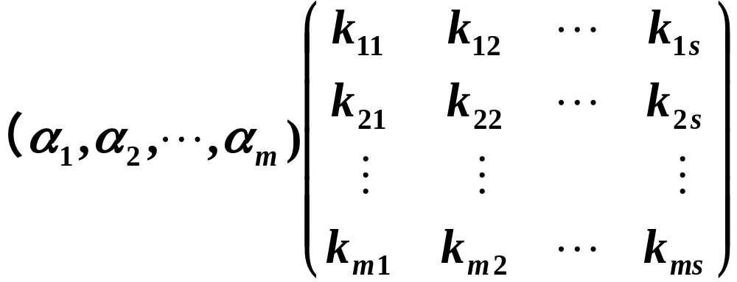
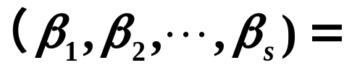
从而

Slide 20
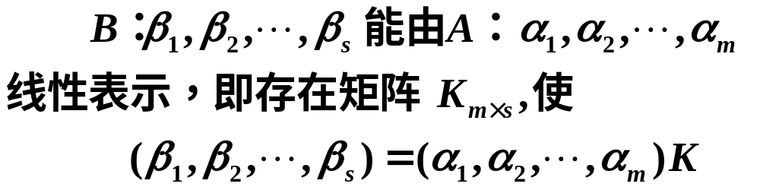
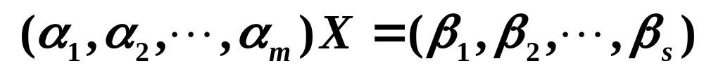
小结
即矩阵方程
有解。
定理2 向量组B: β₁, β₂, ···, β_{s}能由向量组A: α₁, α₂,···, α_{m}线性表示 ⇔ 矩阵A=(α₁, α₂, ···, α_{m})的秩与矩阵(A|B)=(α₁, α₂, ···, α_{m}, β₁, ···, β_{s})的秩相等, 即 R(A)=R(A|B).

Slide 21
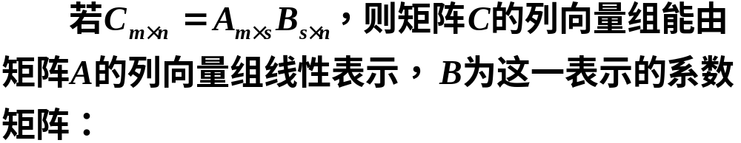
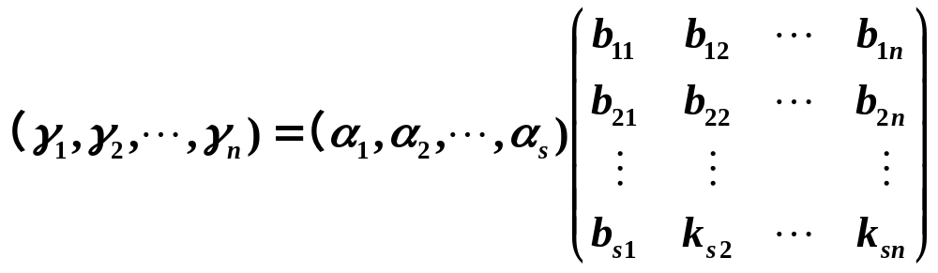
推论 向量组A: α₁, α₂,···, α_{m}与向量组B: β₁, β₂, ···, β_{s}等价 ⇔ R(A)=R(B)=R(A|B),其中A和B是由向量组A和B所构成的矩阵.
此推论还可解释为 矩阵A与B满足R(A)=R(B)=R(A|B ) ⇔ 矩阵A的列向量组: α₁, α₂,···, α_{m}与矩阵B的列向量组: β₁, β₂, ···, β_{s}等价.

Slide 22
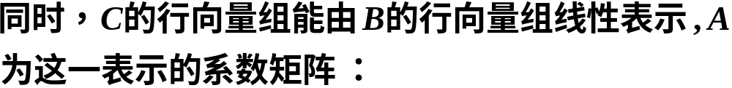
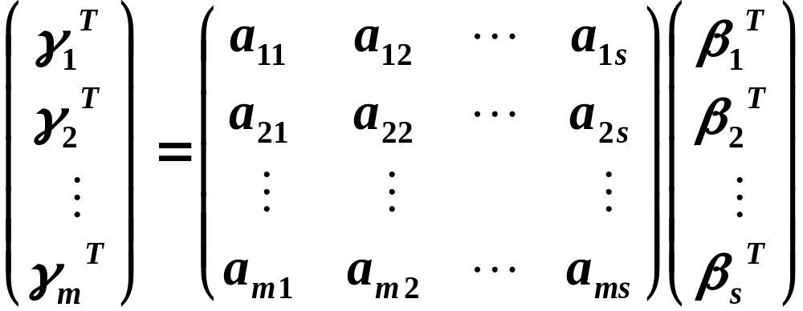

Slide 23
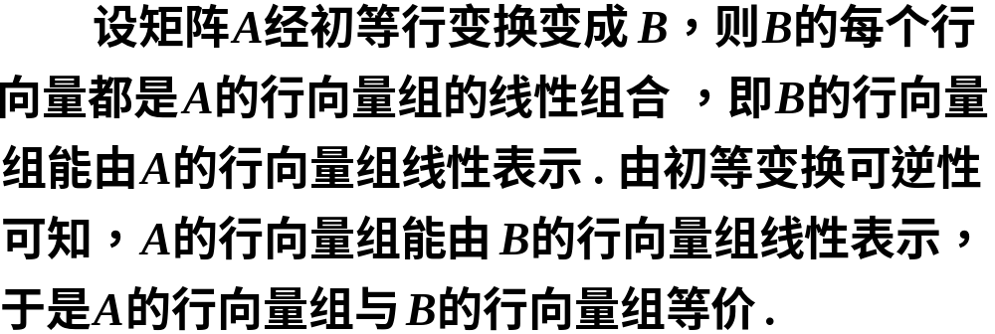
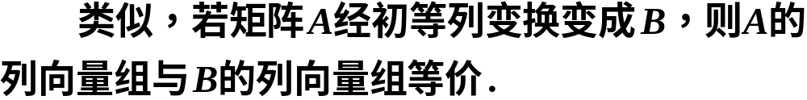

Slide 24
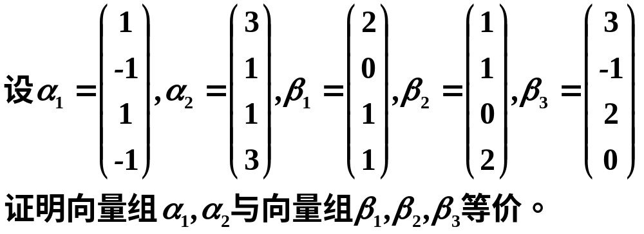
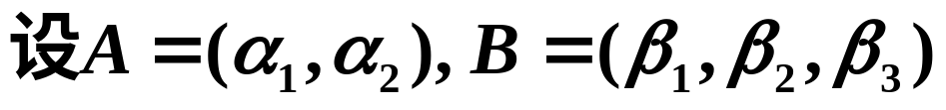

例3
分析：
证明
即可 .

Slide 25
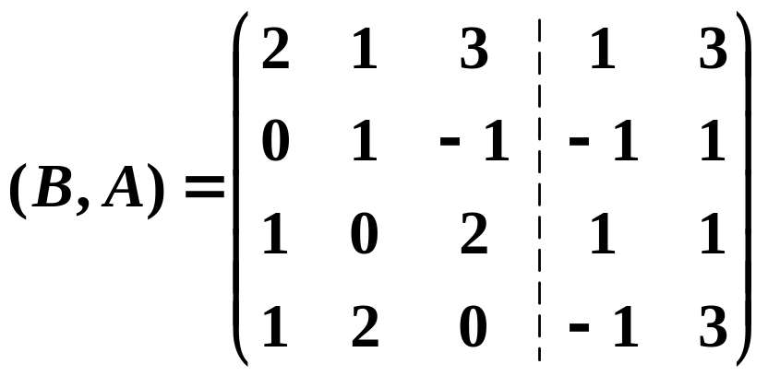












故
证毕 .

Slide 26






定理3 若向量组B: β₁, β₂, ···, β_{s}能由向量组A: α₁, α₂, ···, α_{m}线性表示, 则
R(β₁, β₂, ···, β_{s})≤R(α₁, α₂, ···, α_{m}).
根据定理2有
证毕

Slide 27


注：向量组、矩阵与方程组的对应关系：

Slide 28

四、小结
１． 维向量的概念；
２．向量的表示方法：行向量与列向量；
３．线性组合，线性表示。
（1） β用a₁, a₂, ···, a_{m}表示⇒R(A)=R(A|b)
（2） 向量组B用向量组A表示⇒R(A)=R(A|B)
（3） 向量组B用向量组A表示⇒R(B) ≤R(A)

